Slide 1
Autostrada A2
Constanza Bucuresti
Semnalizare
Version 2 Update 03.06.2016

Slide 2
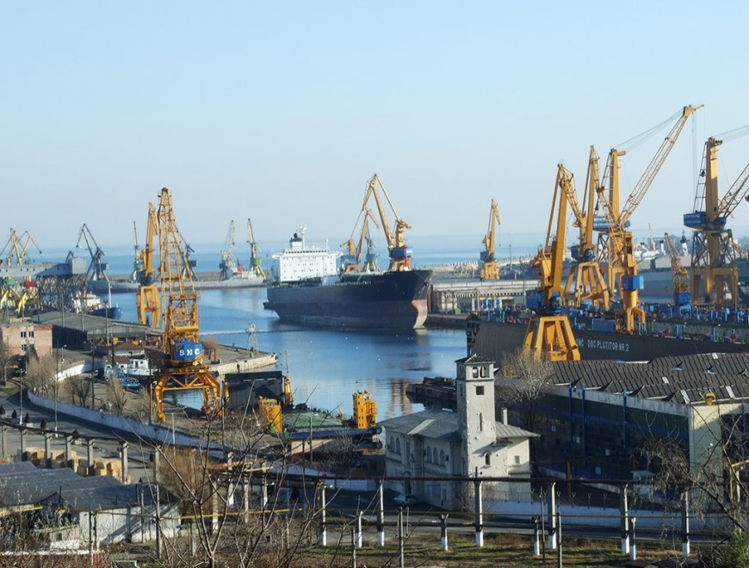
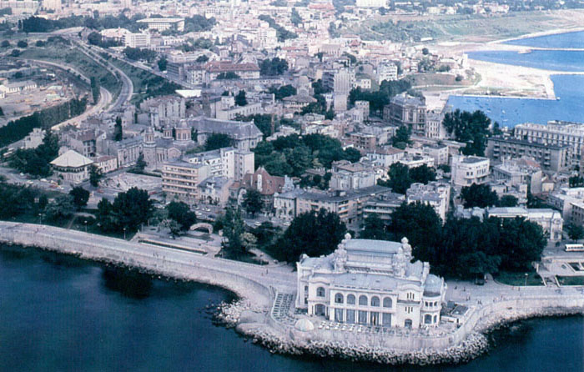
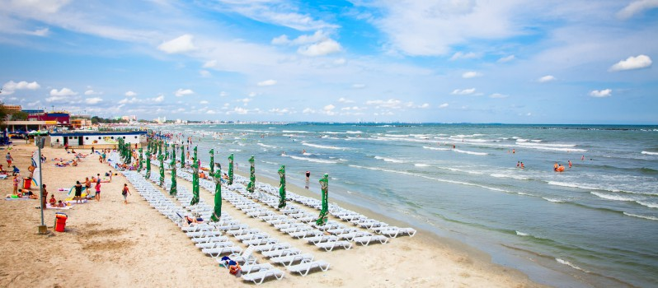
Constanza – Pontus Euxinus

Slide 3
E81 x E87
A2 x A5
Constanza
3000 m
Coming from E87 A5 Mangalia

Slide 4
E81 A2
E87 A5
15
Bucuresti
Cernavodâ
Medgidia
2000 m
Constanza
Tulcea
2000 m
Centru
Nord
ZI Palas
MD
UA

Slide 5
Directie Constanza Nord
Nord
Galati
Brâila
Izmail
K
Mamaia
UA
Aeroport Kogâlniceanu
Notes:
Distances à contrôler

Slide 6
E81 A2
E87 A5
15
Bucuresti
Cernavodâ
Medgidia
1000 m
Constanza
Tulcea
1000 m
Centru
Nord
ZI Palas
MD
UA

Slide 7
E81 x E87
A2 x A5
Constanza

Slide 8
E81 x E87
E81 A2
E87 A5
Bucuresti
Cernavodâ
Medgidia
Constanza
Tulcea
Centru
Nord
ZI Palas
MD
UA

Slide 9
Constanza – Pontus Euxinus

Slide 10
E81 x E87
A2 x A5
Constanza
3000 m
Coming from E87 A5 Râmnicu Sârat

Slide 11
E87 A5
E81 A2
15
Constanza
Mangalia
Varna
2000 m
Bucuresti
Cernavodâ
Medgidia
2000 m
Port
Sud
BG

Slide 12
Directie Constanza Nord
Sud
Eforie
Costinesti
Olimp
Neptun
Venus
Saturn
Notes:
Distances à contrôler

Slide 13
E87 A5
E81 A2
15
Constanza
Mangalia
Varna
1000 m
Bucuresti
Cernavodâ
Medgidia
1000 m
Port
Sud
BG

Slide 14
E81 x E87
A2 x A5
Constanza

Slide 15
E87 A5
E81 A2
Constanza
Mangalia
Varna
Bucuresti
Cernavodâ
Medgidia
Port
Sud
BG

Slide 16
Bucuresti 210 km
Silistra 143 km
Câlârasi 129 km
Slobozia 125 km
E81
A2
BG
Silistra BG; after the construction of a bridge over the Dunare

Slide 17
2000 m
8
Medgidia
381

Slide 18
Cernavodâ
Medgidia
Murfatlar
Cobadin
1000 m
381
3

Slide 19
8
Medgidia
Murfatlar
Cobadin
381
3

Slide 20
Iesire
8

Slide 21
Bucuresti 190 km
Silistra 123 km
Câlârasi 109 km
Slobozia 105 km
E81
A2
BG

Slide 22
2000 m
7
Cernavodâ
22C

Slide 23
Fetesti
Cernavodâ
Medgidia Vest
1000 m
Vest
Centrala Nuclearê Cernavodâ
22C

Slide 24
7
Cernavodâ
Medgidia Vest
22C
Vest
Centrala Nuclearê Cernavodâ

Slide 25
Iesire
7

Slide 26
Bucuresti 160 km
Silistra 93 km
Câlârasi 79 km
Slobozia 75 km
E81
A2
BG

Slide 27
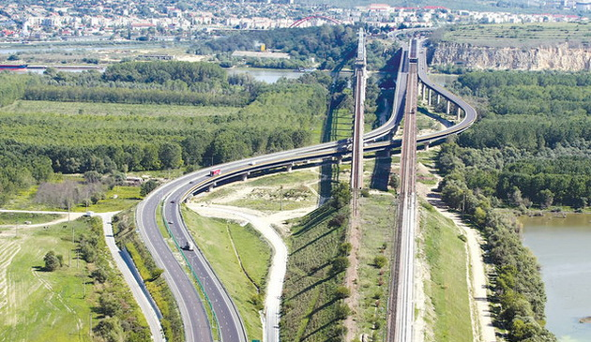
Dunare

Slide 28
2000 m
6
Fetesti
3B

Slide 29
Drajna
Fetesti
Tândârei
Hârsova
1000 m
3B

Slide 30
6
Fetesti
Tândârei
Hârsova
3B

Slide 31
Iesire
6

Slide 32
Bucuresti 140 km
Silistra 73 km
Câlârasi 59 km
Slobozia 55 km
E81
A2
BG

Slide 33
2000 m
5
Drajna Nouâ
21

Slide 34
Lehliu Garâ
Drajna Nouâ
Slobozia
Câlârasi
Silistra
1000 m
BG
21
Silistra BG; after the construction of a bridge over the Dunare

Slide 35
5
Drajna Nouâ
Slobozia
Câlârasi
Silistra
21
BG

Slide 36
Iesire
5

Slide 37
Bucuresti 105 km
E81
A2

Slide 38
2000 m
4
Lehliu Gara
3

Slide 39
Fundulea
Lehliu Garâ
Lehliu
Radu Vodâ
1000 m
3

Slide 40
4
Lehliu Garâ
Lehliu
Radu Vodâ
3

Slide 41
Iesire
4

Slide 42
Bucuresti 63 km
E81
A2

Slide 43
2000 m
3
Fundulea
402

Slide 44
A0 Ring Bucuresti
Fundulea
Ileana
1000 m
402

Slide 45
3
Fundulea
Ileana
402

Slide 46
Iesire
3

Slide 47
Bucuresti 63 km
A0 Ring Bucuresti 20 km
E81
A2

Slide 48
E81 x A0
A2 x A0
Bucuresti Est
3000 m
2

Slide 49
A2
E81 A0 Ring Bucuresti
Bucuresti
Centura Bucuresti
2000 m
Bucuresti
Bucuresti
2000 m
Centru
Nord
Sector 3
Otopeni Bâneasa
Sud
Vest

Slide 50
Directie Bucuresti Nord
Nord
Ploiesti
Brasov
Suceava
Iasi
UA
MD
Otopeni Bâneasa
Notes:
Distances à contrôler

Slide 51
Directii Bucuresti Sud Vest
Sud
Vest
Craiova
Alexandria
Giurgiu
Pitesti
BG
Notes:
Distances à contrôler

Slide 52
A2
E81 A0 Ring Bucuresti
Bucuresti
Centura Bucuresti
1000 m
Bucuresti
Bucuresti
1000 m
Centru
Nord
Sector 3
Otopeni Bâneasa
Sud
Vest

Slide 53
E81 x A0
A2 x A0
Bucuresti Est
2

Slide 54
E81 x A0
A2
E81 A0 Ring Bucuresti
Bucuresti
Centura Bucuresti
Bucuresti
Bucuresti
Centru
Nord
Sector 3
Otopeni Bâneasa
Sud
Vest

Slide 55
Ring Bucuresti
A0
Bucuresti
Craiova
Alexandria
Giurgiu
Pitesti
E81 A0
Bucuresti
Ploiesti Brasov
Suceava Iasi
Sud
Nord
Vest
Otopeni Baneasa
BG

Slide 56
1500 m
1
Centura Bucuresti
100A

Slide 57
Bucuresti Centru Sector 3
Centru
Sector 3
Centura Bucuresti
800m
100A
Pantilemon
Popesti Leordeni
Zona Industriala Sud

Slide 58
1
Centura Bucuresti
100A
Pantilemon
Popesti Leordeni
Zona Industriala Sud

Slide 59
Iesire
1

Slide 60
500 m

Slide 61
Sources
Constanza : https://www.google.ch/search?q=constanta&client=firefox-b&tbm=isch&tbo=u&source=univ&sa=X&ved=0ahUKEwjvzI6U-afOAhVBHRQKHeDcC08QsAQIKQ&biw=1920&bih=932
Dunare : https://www.google.ch/search?q=fetesti&client=firefox-b&tbm=isch&tbo=u&source=univ&sa=X&ved=0ahUKEwjdw87m-KfOAhXRFsAKHYniCzQQsAQIIA&biw=1920&bih=932#imgrc=ccZnZCy6jNm3wM%3A

Slide 62
Errata 1
Aux designers de réaliser des panneaux rationnels, efficients, lisibles, aérés, esthétiques,
aux contours et liserés standardisés, adéquats et fonctionnels.

